Slide 1

Đạo đức 1
Chủ đề:
Tự chăm sóc bản thân
Bài 4. Sạch sẽ, gọn gàng

Slide 2



Slide 3



Các em cùng nghe và hát bài hát “Thật đáng yêu”

Slide 4
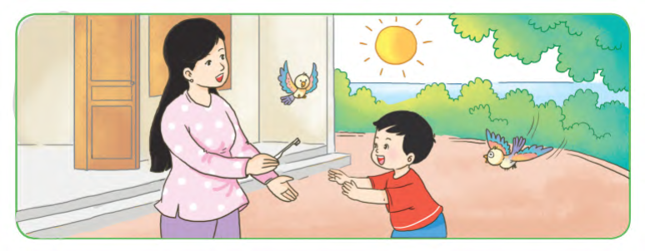
Vì sao bạn nhỏ trong bài hát lại đáng yêu?

Slide 5


Slide 6


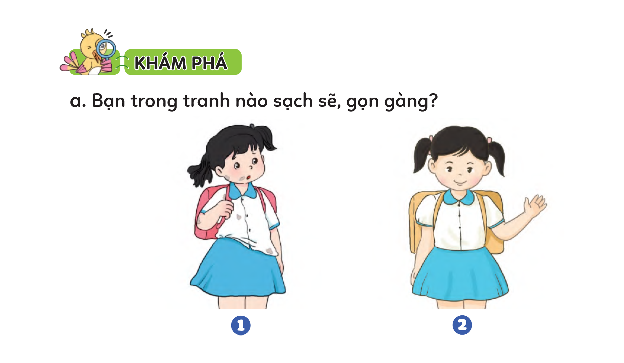
HOẠT ĐỘNG 1: QUAN SÁT TRANH
Làm việc cá nhân, quan sát tranh ở mục a trong SGK – tr19 và xác định ai là người sạch sẽ, gọn gàng.

Slide 7



GỢI Ý CÂU TRẢ LỜI
Bạn trong tranh 2 là người sạch sẽ, gọn gàng vì: tóc được chải gọn, quần áo sạch sẽ.

Slide 8
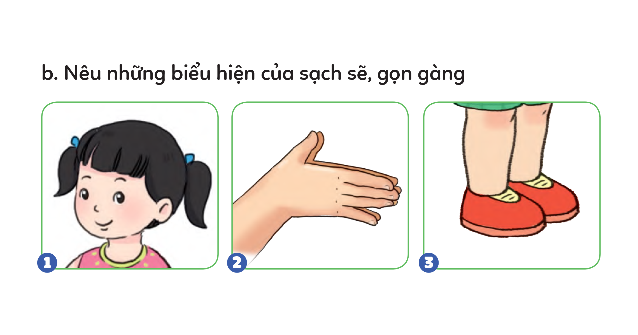
HOẠT ĐỘNG 2: TÌM HIỂU NHỮNG BIỂU HIỆN CỦA SẠCH SẼ, GỌN GÀNG

Slide 9

HOẠT ĐỘNG 3: TÌM HIỂU NHỮNG VIỆC CẦN LÀM ĐỂ SẠCH SẼ, GỌN GÀNG
Bạn trong mỗi tranh đang làm gì để sạch sẽ, gọn gàng?
Những việc làm đó nên được thực hiện vào lúc nào?
Những việc làm đó có ích lợi gì?
HOẠT ĐỘNG NHÓM:
Các em quan sát tranh (SGK – tr.20,21) và trả lời các câu hỏi:

Slide 10
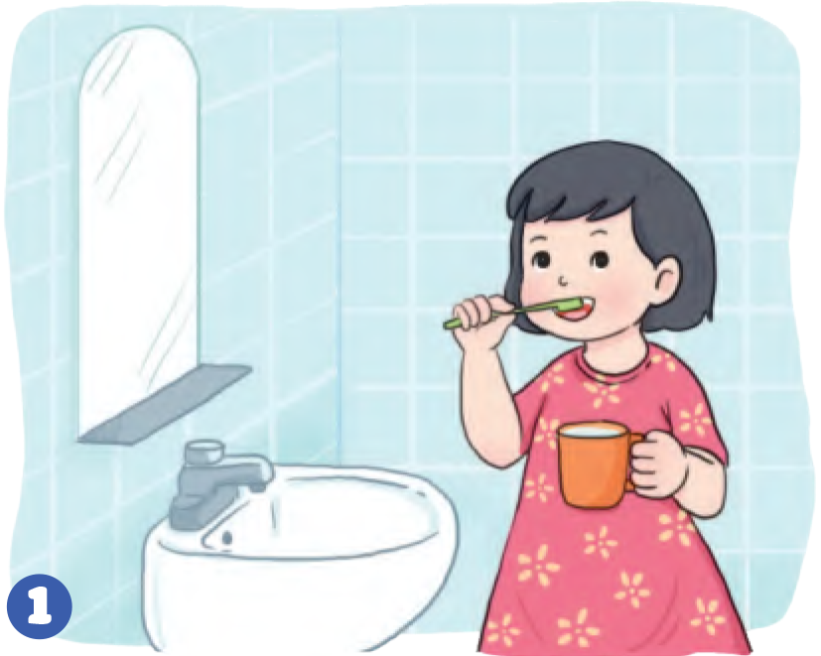
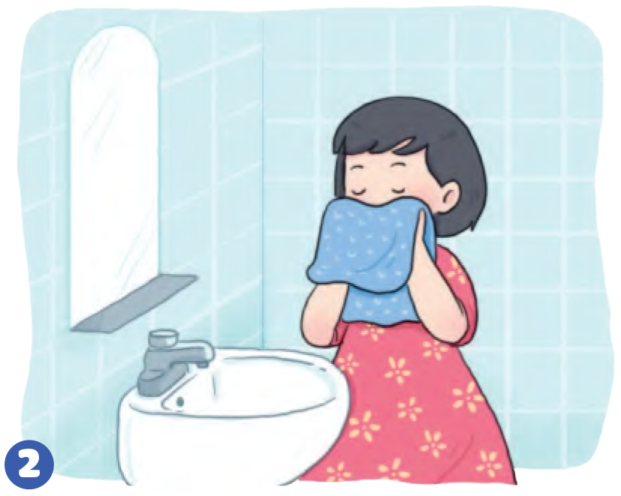

Slide 11
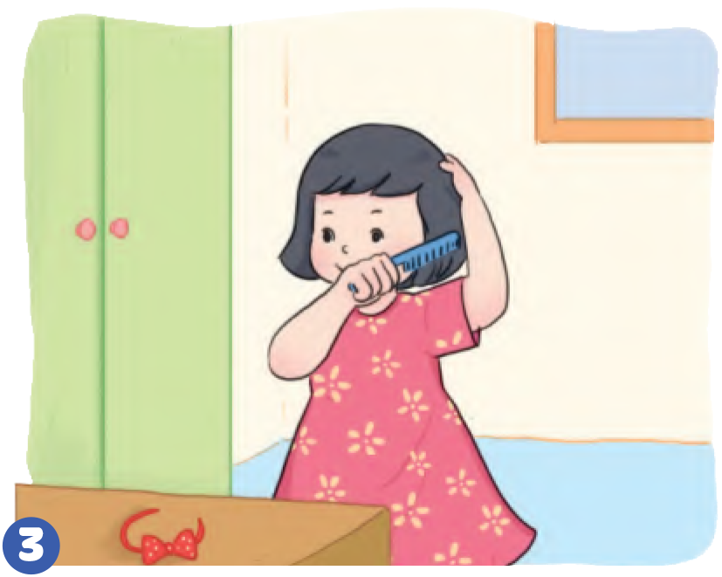
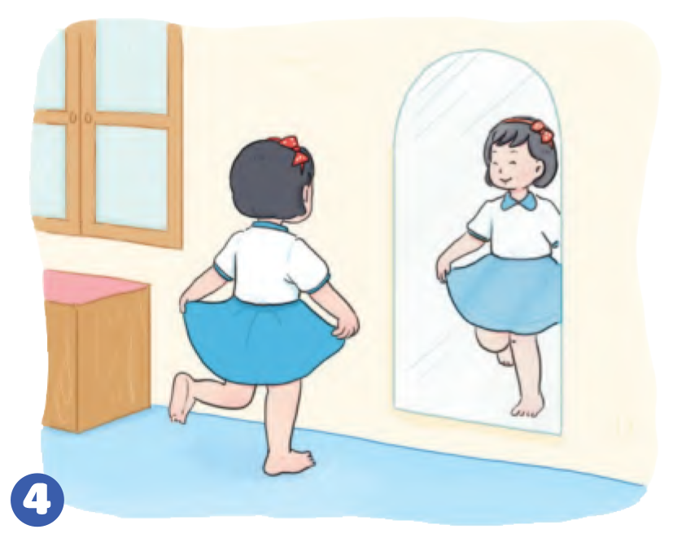

Slide 12

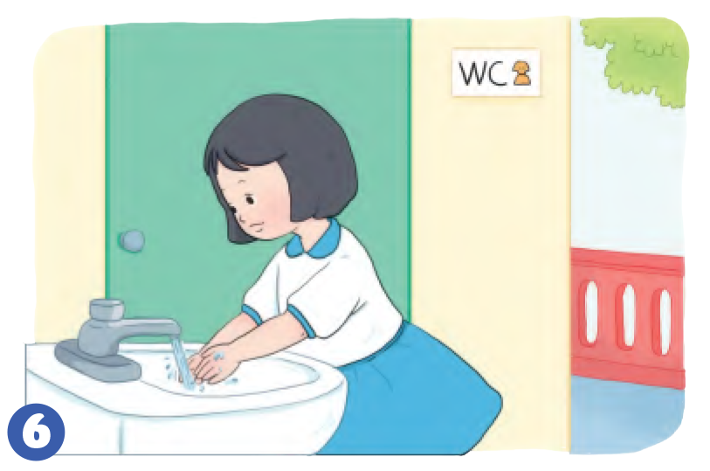

Slide 13
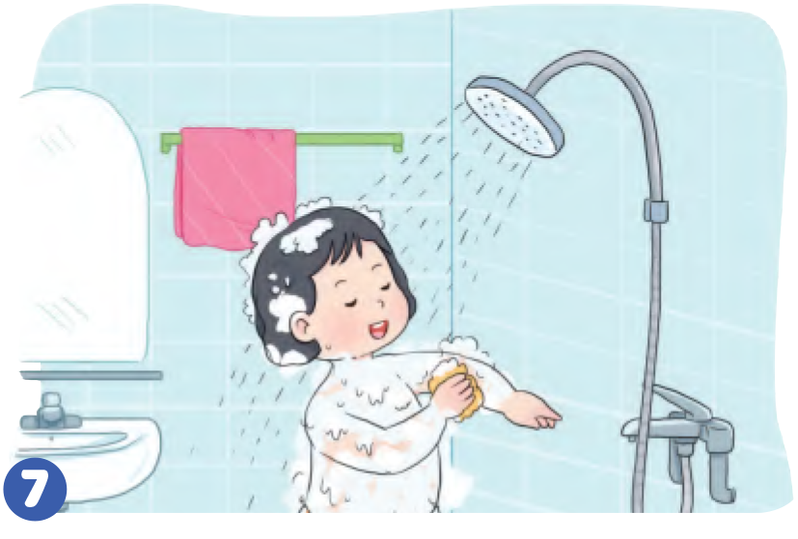
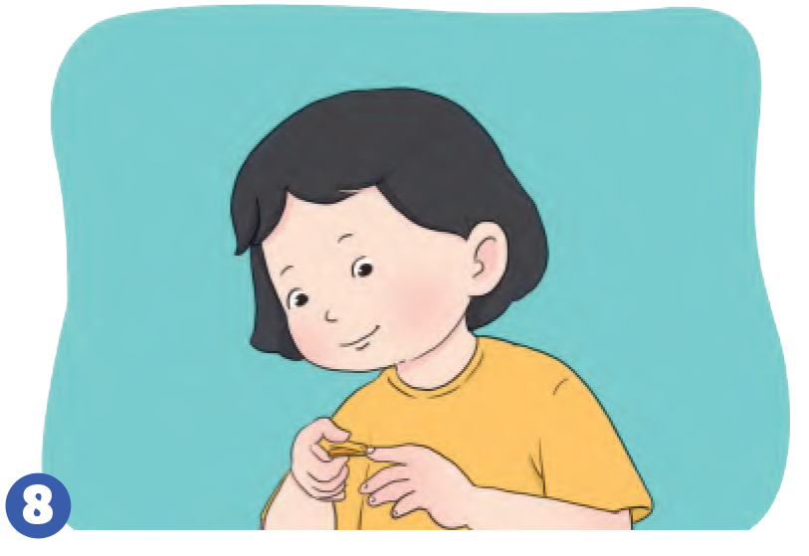

Slide 14

Bạn đang đánh răng. Cần đánh răng ít nhất hai lần/ngày, sau khi thức dậy buổi sáng và trước khi đi ngủ.
Đánh răng để cho răng không bị sâu, miệng luôn sạch.

Slide 15
Bạn đang rửa mặt. Cần rửa mặt thường xuyên sau khi ngủ dậy, khi vừa đi ngoài đường về nhà để mặt luôn sạch, không bị đau mắt…

Slide 16
Bạn đang chải đầu. Cần chải đầu sau khi ngủ dậy, trước khi đi học, và những lúc tóc bị rối để tóc luôn mượt, gọn và đẹp.

Slide 17
Bạn mặc quần áo đi học và soi gương. Cần mặc chỉnh tề trước khi
đi học, đi ra ngoài đường hay
tham gia các hoạt động chung để luôn sạch sẽ, gọn gàng và đẹp.

Slide 18
Bạn đang thắt dây giày. Cần thắt dây giày mỗi khi đi giày hay khi dây giày bị tuột để đảm bảo an toàn, không bị ngã khi di chuyển.

Slide 19
Bạn đang rửa tay sau khi đi vệ sinh. Cần rửa tay thường xuyên: trước
khi ăn, sau khi đi học hoặc đi chơi về, sau khi đi vệ sinh,… để tay luôn sạch, phòng tránh các bệnh về đường
tiêu hoá.

Slide 20
Bạn đang tắm. Cần tắm ít nhất
một lần/ngày để cơ thể sạch sẽ, thơm tho, không mắc các bệnh về da.

Slide 21
Bạn đang cắt (bấm) móng tay. Cần cắt (bấm) móng tay khi móng tay mọc dài để tay luôn sạch, không làm xước da.

Slide 22


Slide 23

Hoạt động 1: Nhận xét tranh
HOẠT ĐỘNG NHÓM:
Các em quan sát tranh
(SGK – tr.21) và cùng thảo luận
  Việc nào không nên làm?
  Vì sao?

Slide 24
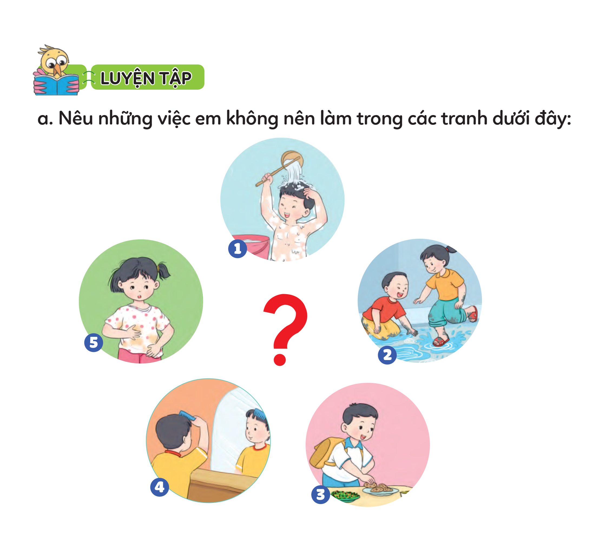

Slide 25
GỢI Ý CÂU TRẢ LỜI
Đùa nghịch trong vũng nước bẩn. Vì
quần áo sẽ bị bẩn, nước bẩn có thể bắn vào mắt, da gây ngứa, bệnh ngoài da.

Slide 26
GỢI Ý CÂU TRẢ LỜI
Vừa đi học về, lấy tay bốc thức ăn. Vì
bốc thức ăn khi chưa rửa tay sẽ dễ bị giun, sán, dễ nhiễm các bệnh về đường tiêu hoá.

Slide 27
GỢI Ý CÂU TRẢ LỜI
Bôi tay bẩn vào áo, tóc để rối, bù xù. Vì tay bẩn mà bôi lên áo sẽ làm cho áo bẩn,
mất vệ sinh, tóc để rối thì không gọn gàng, sạch, đẹp.

Slide 28


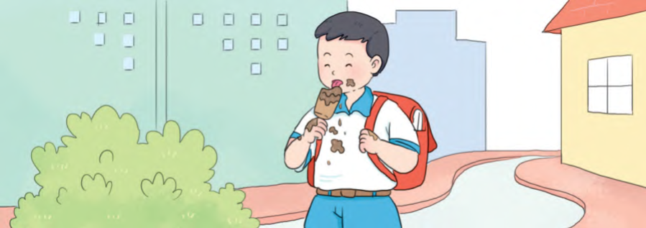
Tình huống 1
Trên đường đi học về, Hùng ăn kem làm dính bẩn ra tay và áo. Nếu đi cùng Hùng, em sẽ khuyên bạn như thế nào?
Hoạt động 2:
Xử lí tình huống

Slide 29
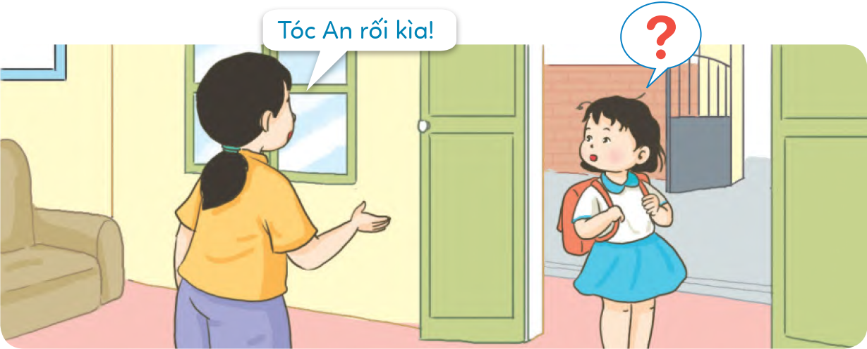
Tình huống 2
An đã bước ra cửa để đi học, tóc vẫn rối, bù xù. Chị của An nhắc: Tóc An rối kìa. Nếu em là An, em sẽ làm gì?
Hoạt động 2:
Xử lí tình huống

Slide 30



GỢI Ý XỬ LÍ TÌNH HUỐNG
Tình huống 1
Em nên khuyên bạn, không nên vừa đi vừa ăn ngoài đường, vì mất vệ sinh,
bị bẩn tay và quần áo.

Slide 31
GỢI Ý XỬ LÍ TÌNH HUỐNG
Tình huống 2
An nên cảm ơn chị vì đã nhắc và vào chải tóc cho gọn gàng rồi mới đi học.

Slide 32
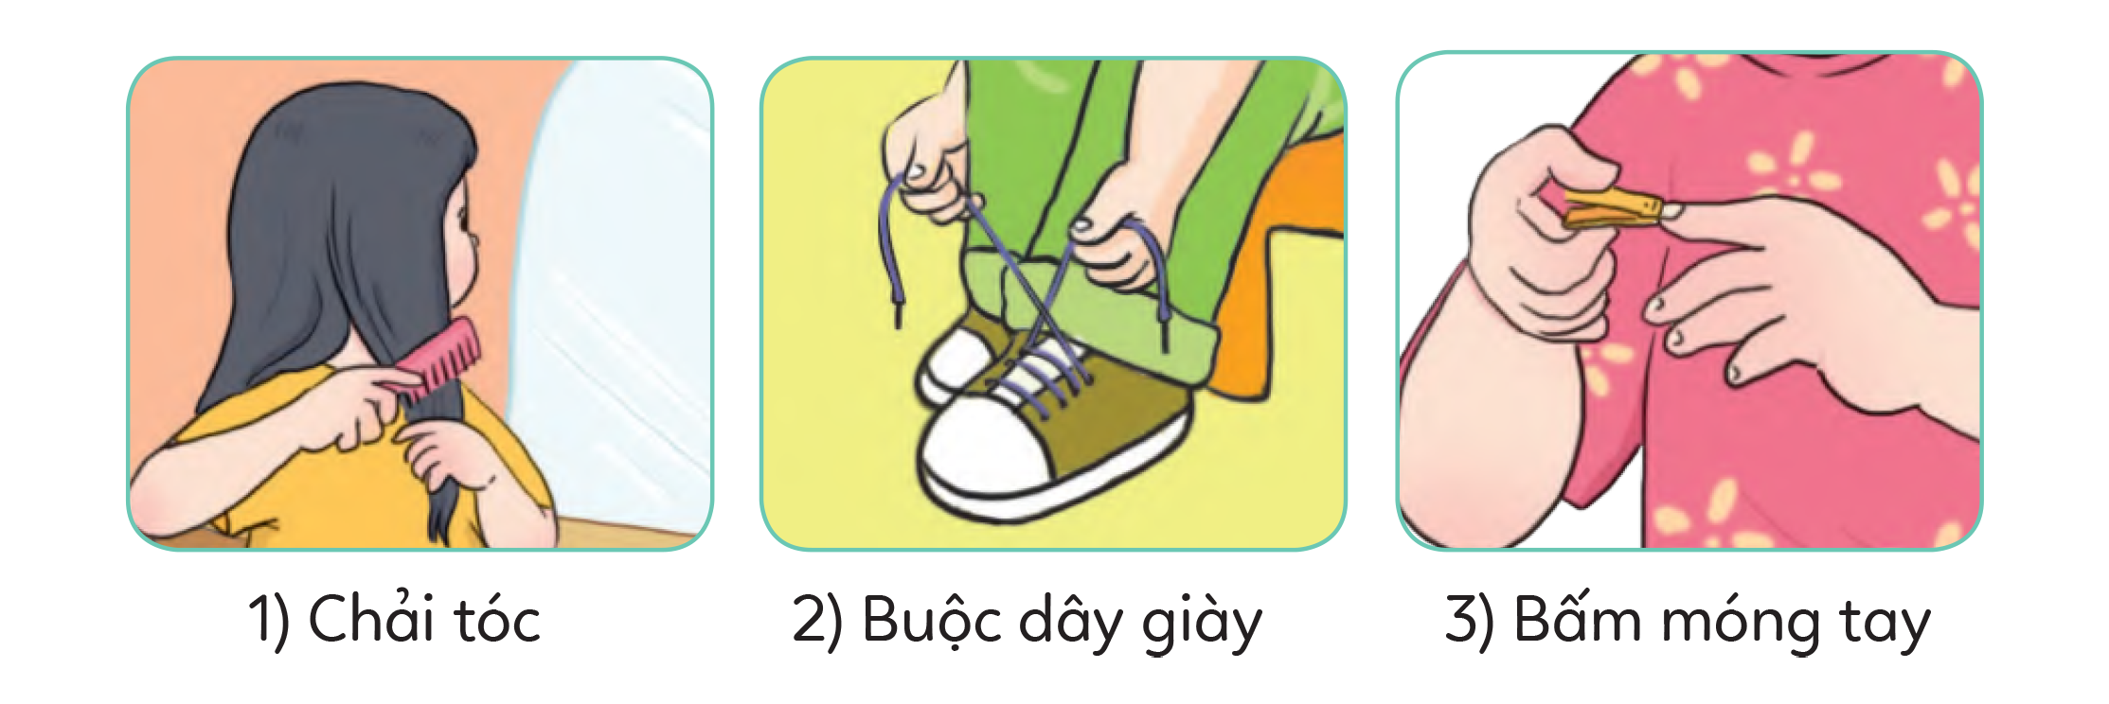
Hoạt động 3: Thực hành

Slide 33
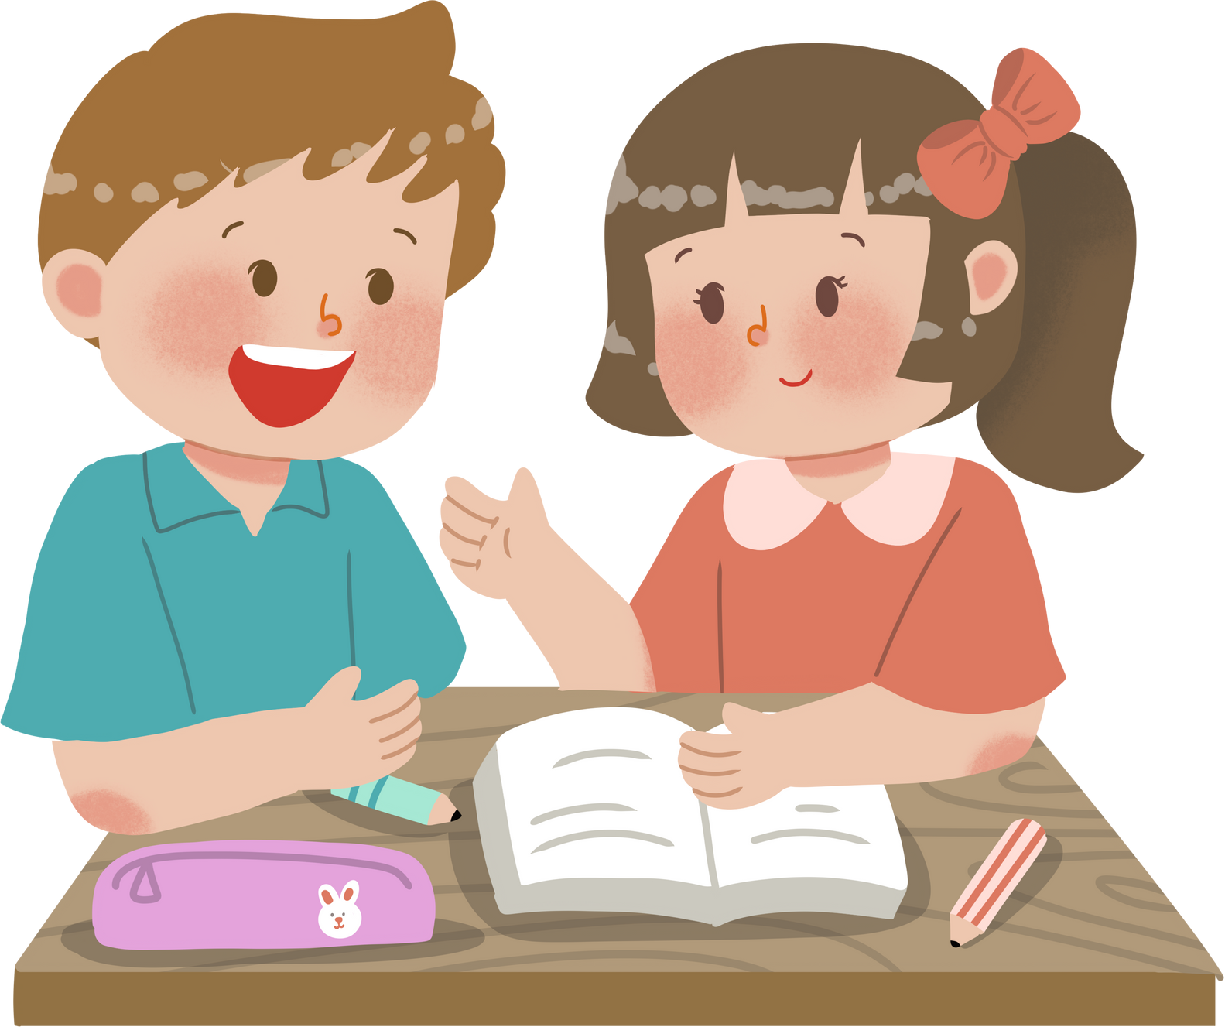
Hoạt động 4: Tự liên hệ
Các em cùng thảo luận và chia sẻ với các bạn trong nhóm
THẢO LUẬN NHÓM ĐÔI
Em hãy kể cho các bạn nghe về
những việc em đã làm để bản thân luôn sạch sẽ, gọn gàng.
Em cần làm thêm những việc gì để luôn sạch sẽ, gọn gàng?

Slide 34


Slide 35


Trong giờ học
Cùng tham gia “Ngày hội sạch sẽ, gọn gàng”

Slide 36
Sau giờ học
Kiểm tra vệ sinh cá nhân: mặt, tay, chân, quần áo, đầu tóc,… trước khi vào lớp.
Đánh răng, rửa mặt; tắm, gội; chải tóc; chỉnh trang quần áo, giày, dép trước khi đi học, đi chơi,…

Slide 37


Slide 38

LỜI KHUYÊN
Quần áo, đầu tóc gọn gàng
Thơm tho, sạch sẽ, em càng đáng yêu.

Slide 39


HƯỚNG DẪN VỀ NHÀ
Đọc lại bài học Sạch sẽ, gọn gàng.
Hoàn thành nhiệm vụ đã giao phần Vận dụng.
Đọc trước Bài 5. Chăm sóc bản thân khi bị ốm.

Slide 40

Notes:
https://www.youtube.com/@hoc1biet10

Slide 41


